Slide 1

ORIGEM
01
UM PROJETO QUE NASCEU ANTES DA FACULDADE
Tudo começou aqui.
Antes de ser dataset, SQL e Python, era só uma paixão: ver um time que parecia jogar outro esporte.
Barcelona → futebol → dados → pesquisa
Notes:
Slide 1: carrossel do case de Sports Analytics sobre a influência do modelo do Barcelona no futebol europeu.

Slide 2
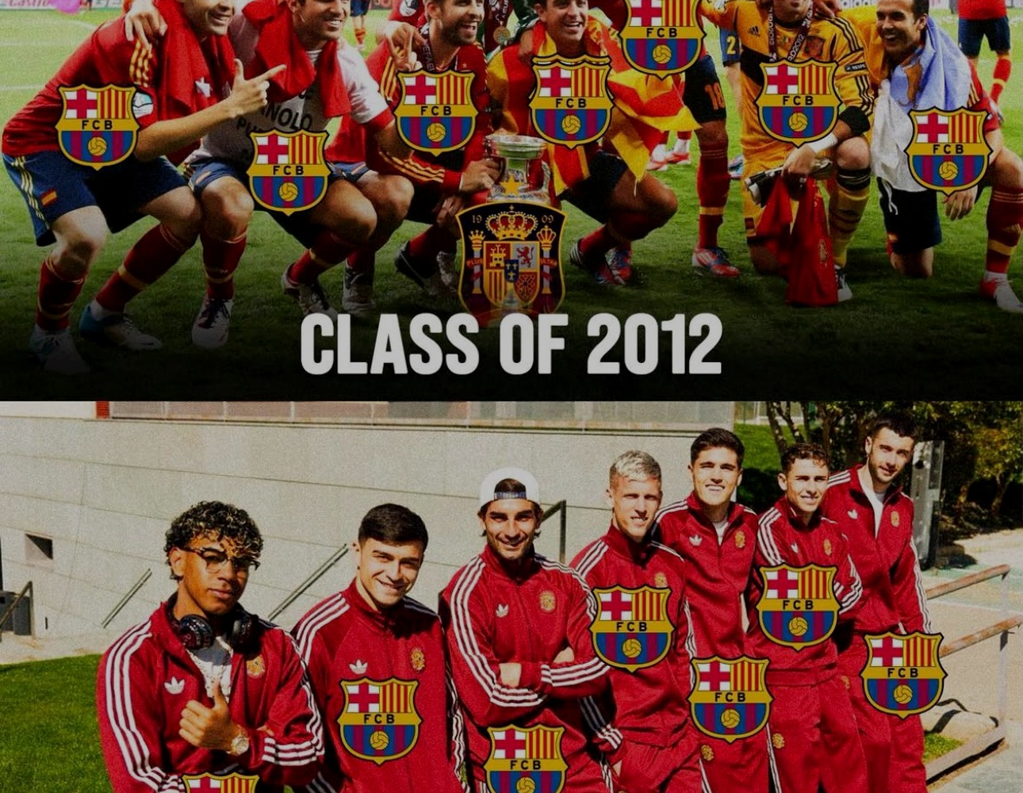
A PERGUNTA
02
DE TORCEDOR PARA PESQUISADOR
O Barcelona mudou o futebol?
Ou foi apenas um grande time que venceu muito?
Meu TCC nasceu dessa dúvida: transformar uma percepção histórica em uma investigação baseada em dados.
Notes:
Slide 2: carrossel do case de Sports Analytics sobre a influência do modelo do Barcelona no futebol europeu.

Slide 3
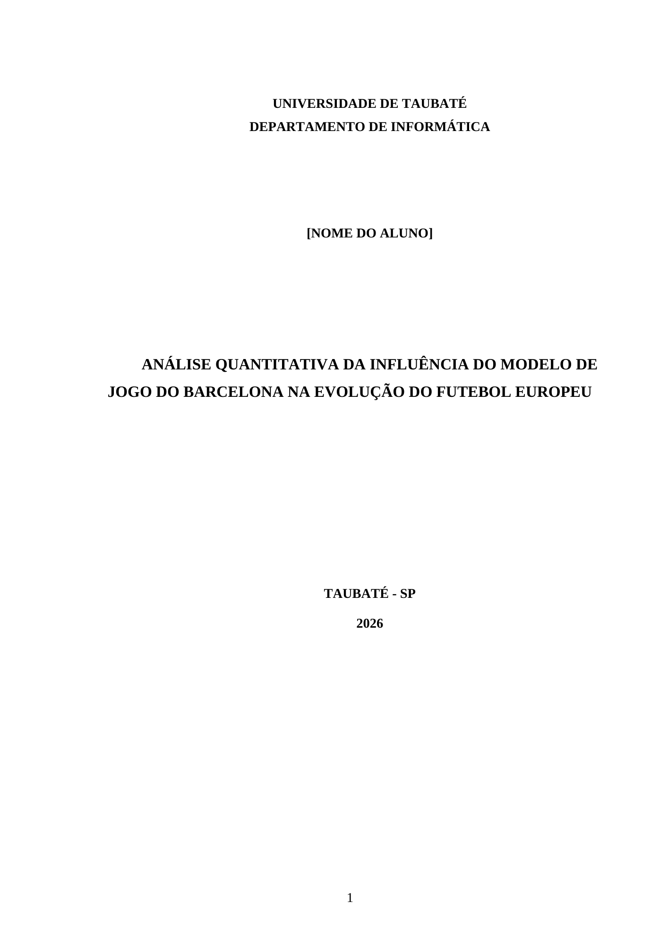
A PESQUISA
03
TEMA DO TCC
Da paixão ao método.
Análise Quantitativa da Influência do Modelo de Jogo do Barcelona na Evolução do Futebol Europeu.
Recorte: 2004/05 a 2019/20 • Sistemas de Informação • UNITAU
Notes:
Slide 3: carrossel do case de Sports Analytics sobre a influência do modelo do Barcelona no futebol europeu.

Slide 4
DATASET
04
A BASE DA INVESTIGAÇÃO
Antes dos gráficos, veio a base.
O dataset foi construído para comparar o Barcelona com ligas, campeões, rebaixados e Champions League no mesmo recorte temporal.
18
288
16
tabelas / abas
registros
temporadas por eixo
1
Barcelona como eixo central
2
5 grandes ligas + Champions
3
campeões, médias e rebaixados
Fonte: Dataset próprio da pesquisa.
Notes:
Slide 4: carrossel do case de Sports Analytics sobre a influência do modelo do Barcelona no futebol europeu.

Slide 5
PIPELINE
05
COMO A HIPÓTESE VIROU ANÁLISE
Opinião não bastava.
A pergunta passou por um fluxo técnico: coleta, padronização, banco, validação, análise e visualização.
01
Excel / CSV — organização inicial
02
PostgreSQL + SQL — validação e análise
03
Python — gráficos e storytelling
04
Manuscrito — interpretação dos resultados
SQL encontra padrões. Python mostra padrões. O texto interpreta padrões.
Notes:
Slide 5: carrossel do case de Sports Analytics sobre a influência do modelo do Barcelona no futebol europeu.

Slide 6
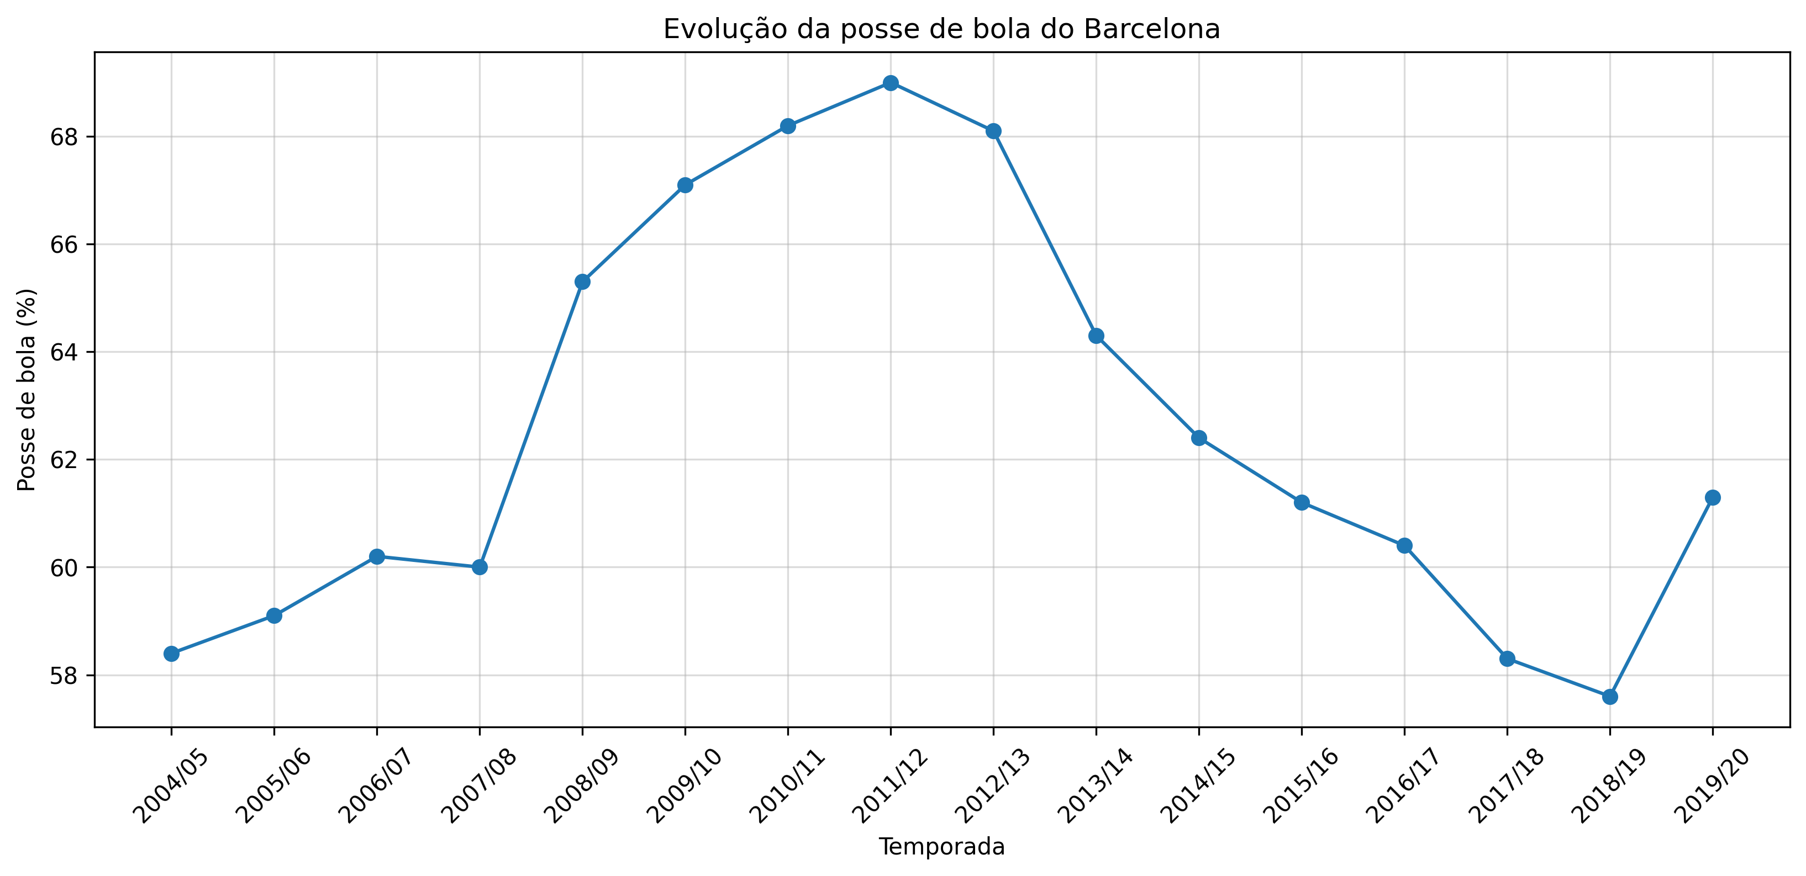
RESULTADO 1
06
BARCELONA: O PICO DO CONTROLE
O controle atingiu o auge com Guardiola.
69%
685
maior posse do recorte
passes médios no pico
O salto em posse e passes mostra uma equipe que transformou circulação em mecanismo de controle.
Gráfico: evolução da posse do Barcelona, 2004/05–2019/20.
Notes:
Slide 6: carrossel do case de Sports Analytics sobre a influência do modelo do Barcelona no futebol europeu.

Slide 7
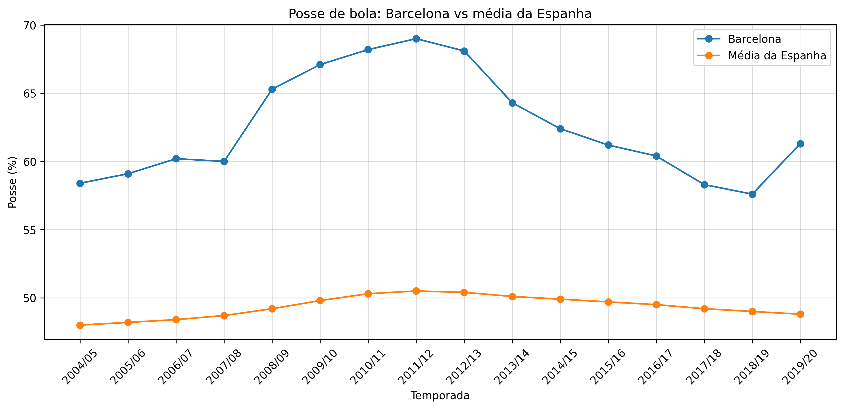
RESULTADO 2
07
BARCELONA VS ESPANHA
Não era só melhor. Era diferente.
O Barcelona permaneceu acima da média espanhola em posse e passes durante todo o período analisado.
O clube não acompanhou uma tendência. Ele virou o ponto fora da curva.
Gráfico: posse de bola, Barcelona vs média da Espanha.
Notes:
Slide 7: carrossel do case de Sports Analytics sobre a influência do modelo do Barcelona no futebol europeu.

Slide 8
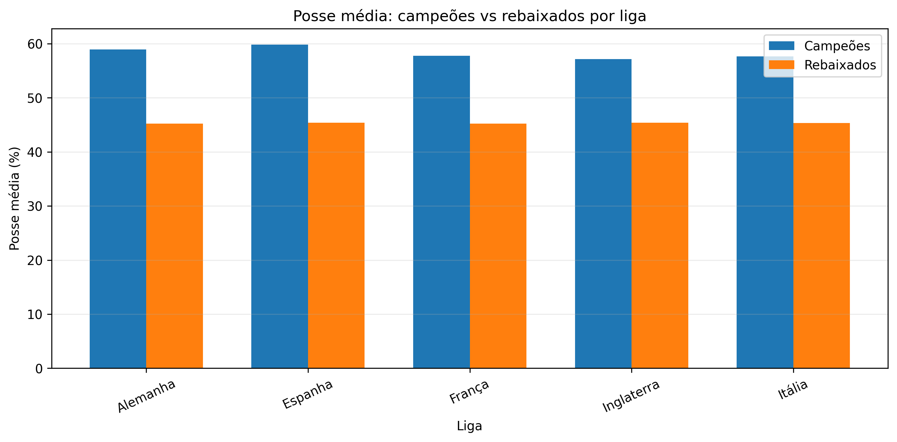
RESULTADO 3
08
CONTROLE COMO REGULARIDADE
Ligas premiam consistência.
58,3%
45,3%
posse média dos campeões
posse média dos rebaixados
Em pontos corridos, controlar mais o jogo tende a reduzir a dependência de eventos isolados.
Comparação agregada das cinco grandes ligas no recorte.
Notes:
Slide 8: carrossel do case de Sports Analytics sobre a influência do modelo do Barcelona no futebol europeu.

Slide 9
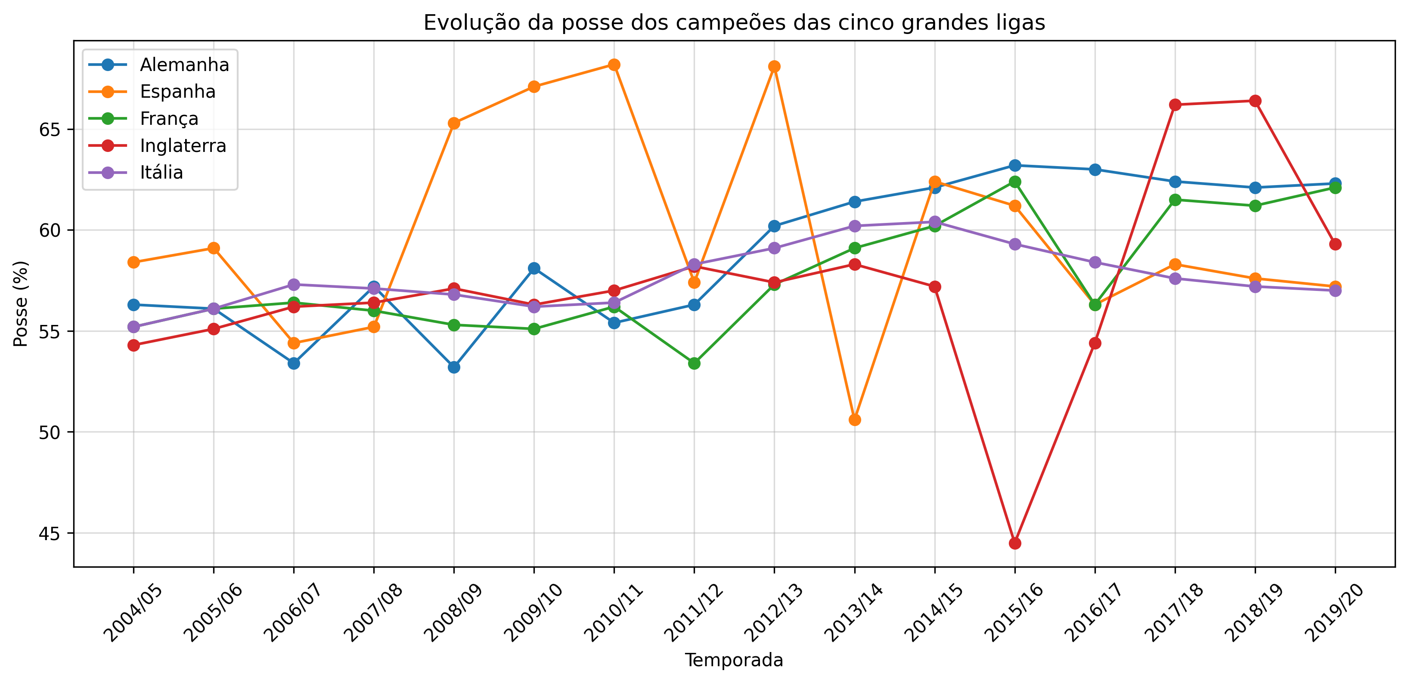
RESULTADO 4
09
A INFLUÊNCIA ULTRAPASSOU A ESPANHA
O padrão se espalhou pela Europa.
72/80
campeões em alta ou muito alta posse
A influência aparece como absorção de princípios: bola, espaço, construção e controle.
Base: campeões das cinco grandes ligas, 2004/05–2019/20.
Notes:
Slide 9: carrossel do case de Sports Analytics sobre a influência do modelo do Barcelona no futebol europeu.

Slide 10
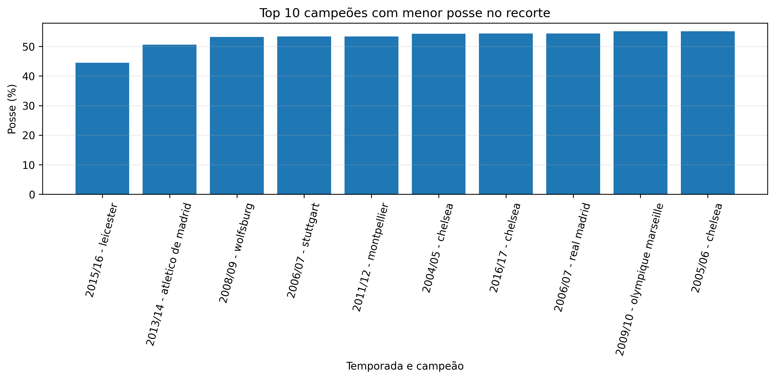
RESULTADO 5
10
INFLUÊNCIA NÃO É CÓPIA
O futebol também criou antídotos.
Alguns campeões venceram sem posse dominante: organização defensiva, transição, eficiência e adaptação também vencem.
Uma ideia só gera respostas quando se torna grande o bastante para obrigar o jogo a se adaptar.
Gráfico: campeões com menor posse no recorte.
Notes:
Slide 10: carrossel do case de Sports Analytics sobre a influência do modelo do Barcelona no futebol europeu.

Slide 11
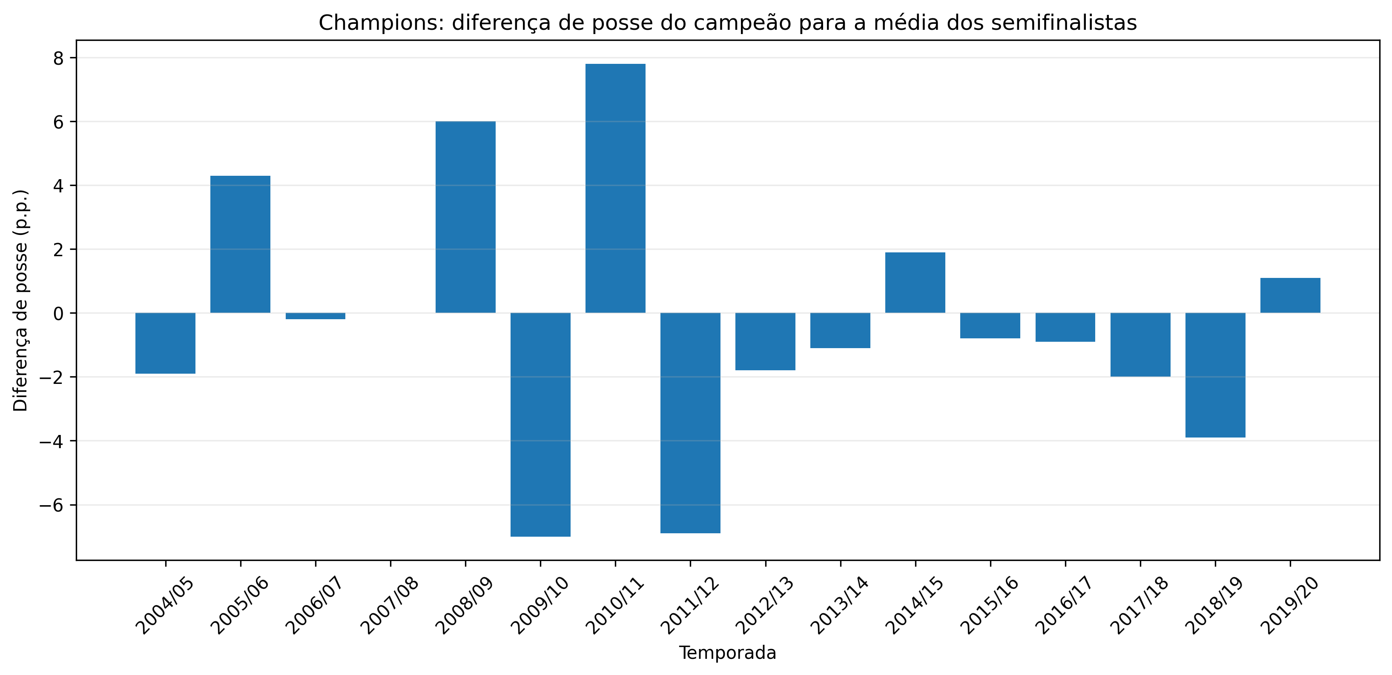
RESULTADO 6
11
CHAMPIONS LEAGUE: OUTRO TIPO DE LÓGICA
Mata-mata não premia só controle.
Na Champions, eficiência situacional pode se sobrepor ao domínio estatístico. Influência e resultado precisam ser separados.
+7,8 p.p.
-7,0 p.p.
Barcelona 2010/11 vs semifinalistas
Inter 2009/10 vs semifinalistas
Diferença de posse do campeão para a média dos semifinalistas.
Notes:
Slide 11: carrossel do case de Sports Analytics sobre a influência do modelo do Barcelona no futebol europeu.

Slide 12
LEGADO
12
2012 → 2026
Duas gerações. A mesma discussão.
A Espanha atual não é o Barcelona de Guardiola. Mas a escola do controle, da técnica e da ocupação dos espaços segue viva no debate sobre o futebol moderno.
O legado está nas perguntas que aquele time criou.
Notes:
Slide 12: carrossel do case de Sports Analytics sobre a influência do modelo do Barcelona no futebol europeu.

Slide 13
CASE DE PORTFÓLIO
13
SPORTS ANALYTICS
O Barcelona não apenas venceu.
Mudou a forma como o futebol é pensado.
Este projeto buscou provar isso com dados: dataset próprio, SQL documentado, visualizações em Python e um manuscrito acadêmico completo.
Projeto completo no GitHub
README • dataset • SQL • Python • gráficos • manuscrito
Marcelo Augusto Pereira Santos • Bacharelado em Sistemas de Informação • UNITAU
Notes:
Slide 13: carrossel do case de Sports Analytics sobre a influência do modelo do Barcelona no futebol europeu.

